Slide 1

Читаем на «5»!

Slide 2
Авторская методическая разработка
«Дидактический материал
по коррекции чтения младших школьников».
Авторы:
Алсуфьева Е.Н.
Учитель – логопед МБОУ СОШ № 14 г. Архангельск
Лопатина Л.И.
Учитель – логопед МБОУ СОШ № 26 г. Архангельск

Slide 3
Чтение. Навык чтения.
Чтение – это сложный психофизиологический процесс. В его акте принимают участие зрительный речедвигательный и речеслуховой анализаторы.
Совершенствование техники чтения одна
из главных задач обучения младших школьников.
Навык чтения включает в себя два компонента: техническая сторона чтения, смысловая сторона чтения.

Slide 4
Нарушение чтения.
Основные причины, тормозящие скорость чтения: природный темп деятельности, регрессии, отсутствие антипации, артикуляция, малое поле зрения, уровень организации внимания и уровень развития памяти.
Нарушение чтения: замедленный темп чтения, нарушение формирования способа чтения (побуквенное, позвуковое, отрывистое – послоговое), нарушение правильности чтения, проявляющееся в большом количестве ошибок.

Slide 5
Работа по восприятию буквы.
Задачи:
развивать звуко-буквенный анализ;
обучать учащихся обозначать звук соответствующей буквой;
совершенствовать мелкую моторику;
работать по развитию плоскостного синтеза букв.

Slide 6
Работа по восприятию слогов.
Задачи:
развивать звуко-буквенный анализ и синтез;
обучать читать слоги ГС и слоги слияния СГ с опорой на последующую гласную и конструировать схемы звукового состава слогов с учётом твёрдости и мягкости согласного;
выработать навык чтения слогов и умения записывать слог соответствующими буквами;
развивать зрительный анализ и синтез.

Slide 7
Чтение слов.
Задачи:
развивать умение производить звуко-буквенный и звуко-слоговой анализ и синтез слов;
обучать соотносить произнесённые слова
со звуковой схемой и обозначать его на письме
графическими знаками в определённой
последовательности и по заданной схеме
составлять слова;
выработать у учащихся умение слитно и
осознанно читать слова.

Slide 8
Чтение предложений.
Задачи:
выработать умение строить предложения и записывать их словами.
выработать навыки осознанного чтения предложений с выделением интонационных пауз.

Slide 9
Работа с текстом.
Задачи:
формировать умение отличать текст
от группы предложений,
дифференцировать эти понятия;
учить выделять признаки связного текста, определять тему текста;
формировать умение выделять средства связи предложений в тексте.

Slide 10
Звуки и буквы.
Мы знаем:
Звуки мы слышим и произносим.
Гласный звук – это звук, который произносится свободно, легко, при его произнесении нет препятствий для выходящего воздуха (не мешают губы, зубы, язык).
Согласный звук – это звук, при произнесении которого воздушная струя встречает преграду (губы, зубы, язык).
Буквы мы видим и пишем.

Slide 11

Перечёркнутые буквы.
Помоги кошке назвать буквы, перечёркнутые линиями.
И
ы
О
А
а
У

Slide 12
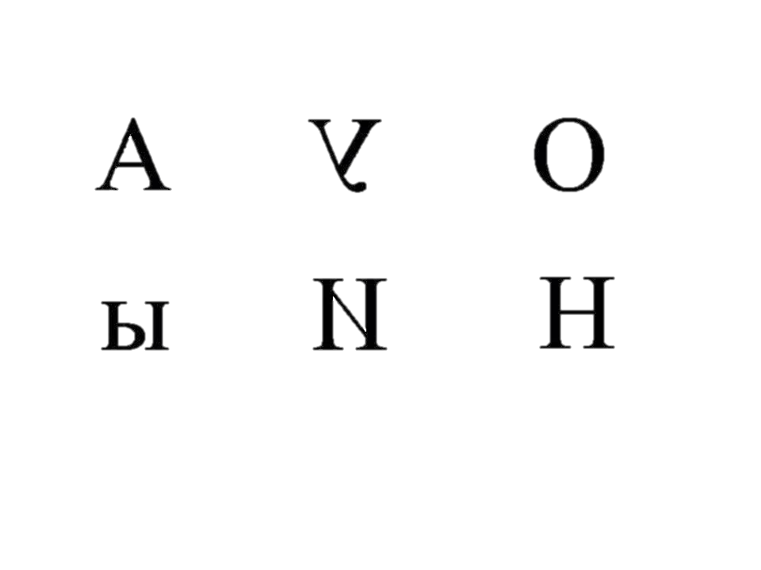
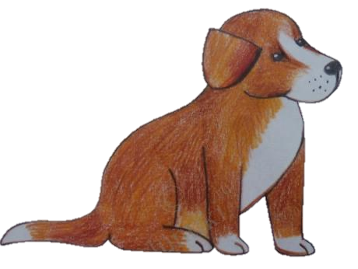
Перевёрнутые буквы.
Помоги собачке определить
правильно и неправильно написанные буквы.

Slide 13
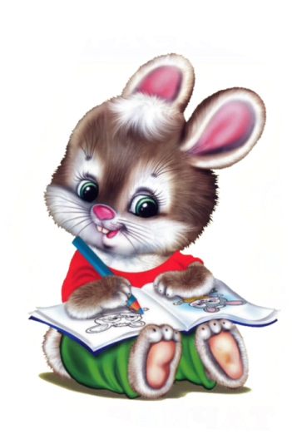
Зеркальные буквы.
Помоги зайчику узнать буквы
по их зеркальному изображению.
Р Ы И К Б
Л В Г У С
а З Е Д

Slide 14

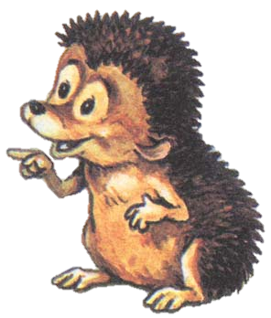
Наложенные буквы.
Помоги ёжику узнать буквы.

Slide 15
Слоги.
Мы знаем:
Слог – это один гласный звук или гласный звук в сочетании с согласным (или согласными) , которые произносятся одним толчком выдыхаемого воздуха.
Сколько в слове гласных, столько и слогов.

Slide 16
Читаем слоги.
не | аш | ри | ам | ку | ле
ом | су | ве | си | ок | пи
ту | ор | им | ля | ус | до
ши | ук | ру | ве | ил | чу
ха | ди | ик | ли | ир | со
се | по | ша | ро | ми | ут

Slide 17
Читаем слоги.
нан | нын | нон | нун | нин
тат | тыт | тот | тут | тит
сас | сыс | сос | сус | сис
мам | мым | мом | мум | мим
пап | пып | поп | пуп | пип
вав | выв | вов | вув | вив
рар | рыр | рор | рур | рир
баб | быб | боб | буб | биб

Slide 18
Слова.
Мы знаем:
Слово состоит из слогов.
Слово обозначает предметы,
их признаки и действия.

Slide 19
Читаем похожие слова.
бар | вал | вил | дал | сор | нас | рад
бор | вол | вял | дул | сер | нос | род
бур | выл | вёл | дол | сыр | нёс | ряд
ров | сок | дал | сер | тут
рос | сом | дам | сел | тур
рот | сор | дар | сев | тук
род | сон | дай | сед | туш
роль | соль | дашь | семь | тушь

Slide 20

Словесные горки.
Читаем слова,
спускаясь и поднимаясь по лесенке.
ко
коты
котики
колобок
коловорот
по
полы
полоса
половина
полотенце

Slide 21
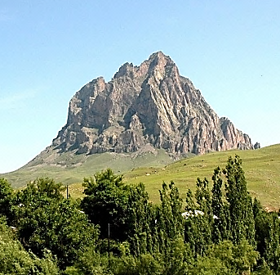
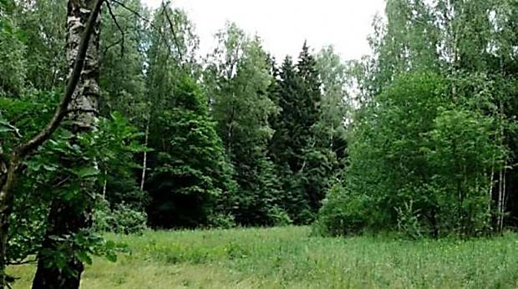
Читаем «дружные» слова.
гора
горка
горный
горушка
гористый
пригорок
лес
лесок
лесной
лесник
лесочек
лесничий

Slide 22

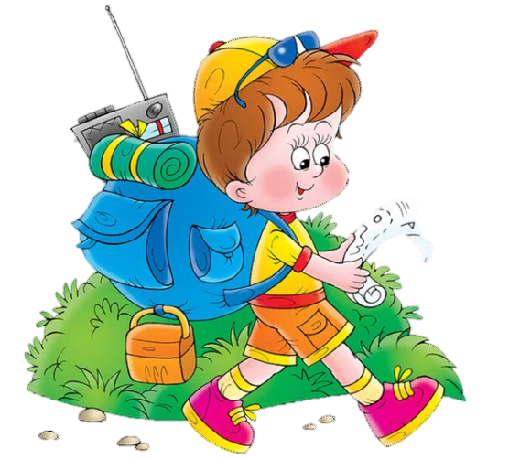

Чем похожи и чем различаются слова?
шёл
ушёл
пошёл
вышел
перешёл
плыл
уплыл
поплыл
выплыл
переплыл

Slide 23
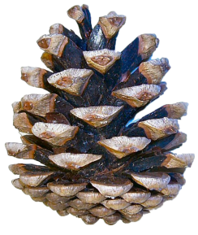
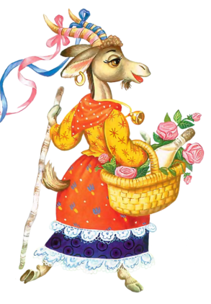
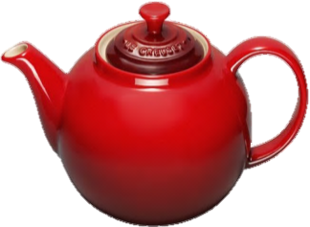
Разгадай ребусы.
- шиш + ток = ?
- ко + бор = ?
- ник + ка = ?

Slide 24
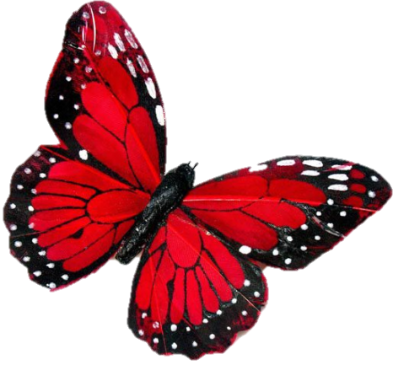
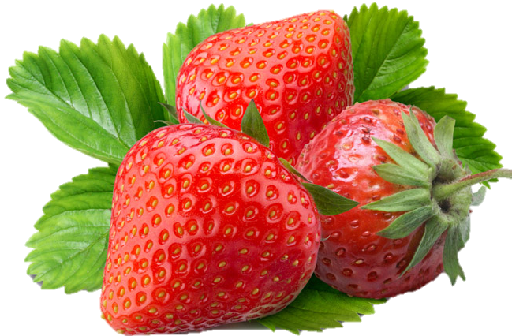
Читаем слова с одинаковой концовкой.
бабочка
белочка
девочка
лавочка
дудочка
вазочка
ягодка
лодка
беседка
бородка
селёдка
сковородка

Slide 25
Чем различаются слова?
сто – стоп
пар – парк
вол – волк
бор – борт
лис – лист
бас – барс
бор – бобр
тир – тигр
пол – полк
рос – рост
зал – залп
кар – карп
шар – шарф
стол – столб
ком – корм
кот – крот
тот – торт

Slide 26
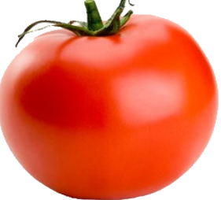
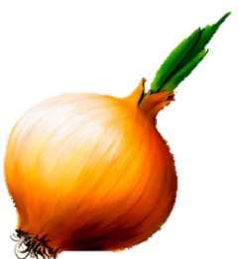
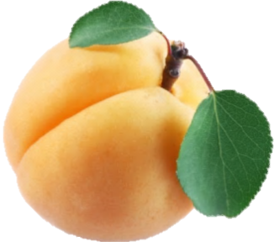
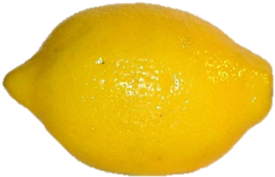
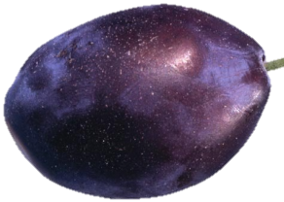
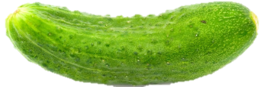
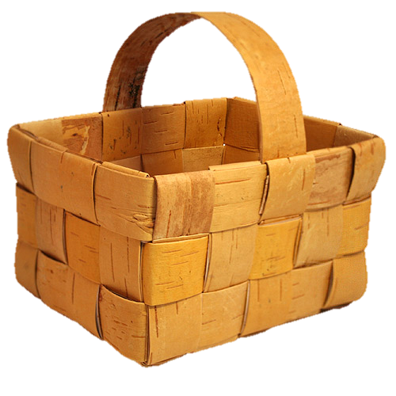
Собери в корзинку
фрукты, овощи, ягоды.
блострелимонофтеарабрикосинвольсеж
плампомидорезрнцукисливаклмитд
гдетовроброгуреццевтовртроичлукинива

Slide 27
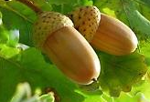
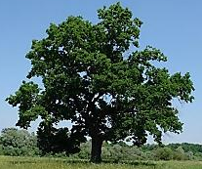
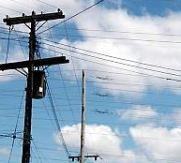
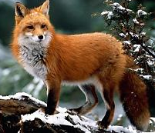
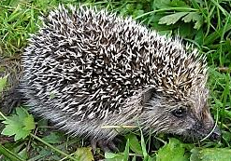
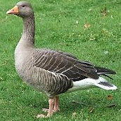
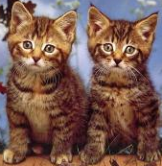
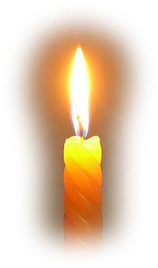
Прочитай и закончи предложение в рифму.
Бо – бу – бы –
До – ду – да –
Сы – су – са –
Жа – жа – жа –
Усь – усь – усь –
Та – та – та –
Ча – ча – ча –
на дворе стоят .
гудят .
в лесу бегает .
есть иголки у .
на лугу пасётся .
у нас дома .
горит в комнате .

Slide 28
Предложение.
Мы знаем:
Слова, связанные друг с другом по смыслу, образуют предложение («дружат» между собой).
Первое слово в предложении пишется
с большой буквы.
В конце предложения ставятся точка ( . ),
многоточие ( … ), восклицательный знак ( ! )
или вопросительный знак ( ? ).

Slide 29
Прочитай, улыбнись, исправь.
Коза принесла сено Мише.
Мама ссыпала мешок в муку.
Вода питается растением.
Солнце освещается Землёй.

Slide 30
Из слов каждой группы составь предложение.
роса , покрыть , зелёная , листва , на ,
деревья
зима , деревья , покрыть , серебристый, иней
по , дорога , идти , туристы , с ,
рюкзак , на , плечи
ребята , наш , класс , развесить ,
кормушки , для , птиц

Slide 31
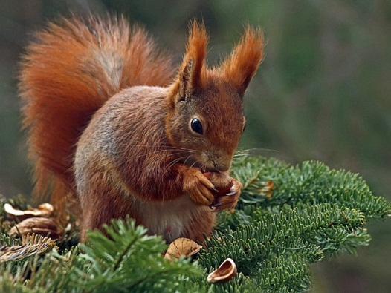
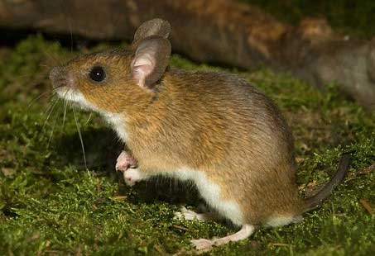
Что пропало?
В норе живёт … .
А в дупле живёт… .
У …пушистый хвост .
Кошка поймала … .
Котёнок побежал за … .
белки
мышка
белку
мышкой
белка
мышку

Slide 32
Найди границы предложений.
сегодня ребята снова пришли
в родную школу они оживлённо разговаривают друг с другом прозвенел звонок ребята вошли
в класс их приветливо встретила учительница

Slide 33
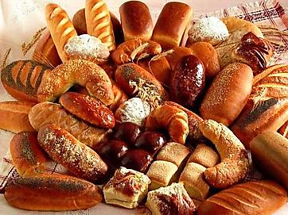
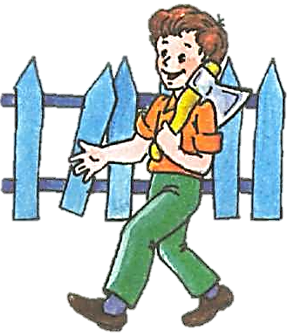
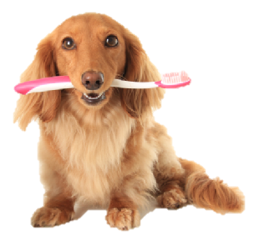
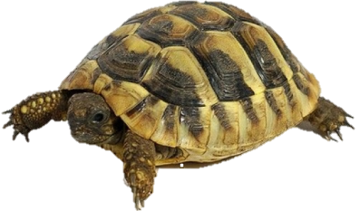
Читаем скороговорки.
Бублик, баранку, батон и буханку
Пекарь из теста испёк спозаранку.
Шёл Егор через двор,
Нёс топор чинить забор.
Шустрый маленький щенок
Тащит щётку в уголок.
Черепашки – черепашки
Носят прочные рубашки.

Slide 34
Текст.
Мы знаем:
Текст – соединение, «скрепление»
по смыслу отдельных предложений
в единое целое одной темой.
Заголовок – «вывеска» текста, по которой можно узнать, о чём пойдёт речь в тексте.
В каждом тексте есть основная мысль, которой «подчиняется» весь текст .

Slide 35
Текст.
Мы знаем:
В тексте можно выделить очень важные слова – ключевые или опорные.
Они помогают раскрыть тему текста,
его основную мысль.
С помощью этих слов легче передать
содержание текста.

Slide 36
Текст.
Мы знаем:
В каждом тексте есть начало, основная часть текста, концовка.
Начало подготавливает читателя к чтению основной части.
Основная часть сообщает самое главное.
Концовка – последняя часть, показывает, что текст завершён, автор сказал всё, что хотел.

Slide 37
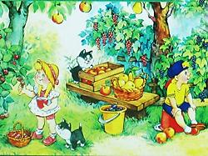
Загадки деда Буквоеда. Добавь нужные буквы.
Сад.
Возле школы сад . Там растут яблон _ , слив _ и вишн _ . Школьники работают в сад _ . Мальчики срывают яблок _ . Девочки кладут яблок _ в корзин _ .

Slide 38
Загадки деда Буквоеда. Добавь нужные буквы.
Кораблик.
Подх_атил _учей мой ко_аблик и понё_ его . К_угом во_ны кип_т , подбрасыва_т его , из сто_оны в сто_ону кида_т . Я рядом с ним бегу .

Slide 39
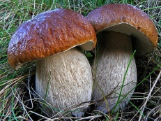
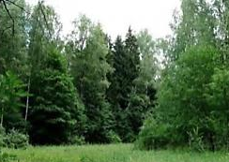
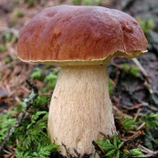
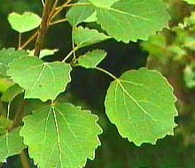
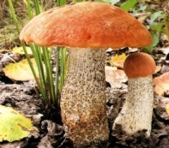
Прочитай рассказ.
Ёжик.
Летом ест . Бежит ёж по . Вот один у ёлки . Около два . Наколол грибы на иголки . И снова побежал по .
Пришла зима . Спит ёжик в норке под дубом .

Slide 40
Переставь буквы местами так,
чтобы получились слова. Прочитай текст.
Муравьишка.
Солнышко уже за лес спускалось . Муравей есл на сухой токлис . Дунул терве . Упал листок с кивет . Несёт ветер токлис через лес в ревденю . Муравей чуть виж от страха . Листок упал на гул за деревней . Он упал на менька . Муравей шибу лапку . Вот беда .

Slide 41

Прочитай рассказ, освободив слова из клетки.
Воробей на часах.
В саду на дорожке прыгали молодые воробушки . А старый воробей уселся высоко на ветке дерева и зорко глядит , не покажется ли где хищная птица . Летит по задворкам ястреб – разбойник . Он лютый враг мелкой пташки . Летит ястреб тихо , без шума . Но старый воробей заметил злодея и следит за ним .

Slide 42
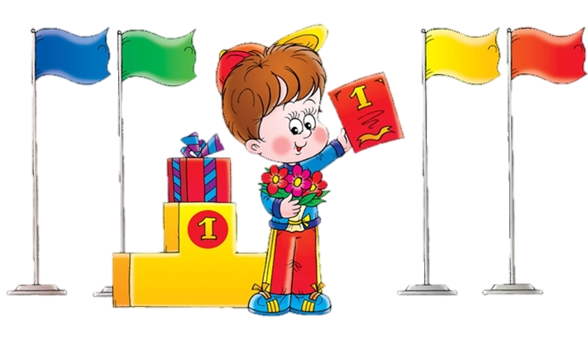
Читаем на «5»!

Slide 43
Использованная литература:
1. Л.Н. Ефименкова «Коррекция устной и письменной речи учащихся начальной школы» М Владос, 2003 г.
2. О.А. Козырева, К.А. Кутакова «Читай, размышляй, пиши!» М Владос, 2005 г.
3. А.Н. Корнев «Нарушение чтение и письма у детей» СПб Речь, 2003г.
4. М.Н. Русецкая «Нарушение чтения у младших школьников» СПб Каро, 2007 г.
5. О.М. Тосуниди «Дидактический материал для автоматизации чтения» М Парадигма, 2013 г.
6. А.В. Ястребова, Т.П. Бессонова «Обучаем читать и писать без ошибок» М АРКТИ, 2007 г.

